Slide 1










Пример 1
МГТУ им. Н.Э. Баумана
Катушка радиуса $R$ катится по горизонтальной плоскости без скольжения. На средней цилиндрической части катушки радиуса $r$ намотана нить, конец которой $B$ обладает при этом движении скоростью $u$ в горизонтальном направлении. Определить скорость${ v}_{C}$ перемещения оси катушки.
Решение.
$${\overline{v}}_{B}={\overline{v}}_{A}$$
$$ω$$
$$v_{A}=u=ω∙AP$$
$$→ω=\frac{u}{R−r}$$
С
$${\overline{v}}_{C}$$
$$→v_{C}=\frac{u}{R−r}R$$
A
$${\overline{v}}_{A}$$
B
$$\overline{u}$$
$$v_{C}=ω∙CP$$
P

Slide 2


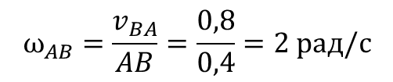











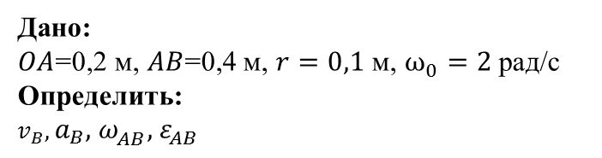



Пример 2
МГТУ им. Н.Э. Баумана
$${\overline{v}}_{A}$$
A
Дано:
$OA$=0,2 м, $AB$=0,4 м, $r=0,1$ м, $ω_{0}=2$ рад/с
Определить:
$v_{B},a_{B},$ $ω_{AB}^{},$ $ε_{AB}$
Решение:
$$ω_{0}$$
$$ω_{AB}$$
$${\overline{v}}_{BА}^{}$$
$v_{A}=ω_{0}∙OA=2∙0,2=0,4$ м/с
$${\overline{v}}_{BА}^{}$$
Примем точку А за полюс
$${\overline{v}}_{B}^{}$$
B
O
O1
$${30}^{°}$$
$${\overline{v}}_{B}^{}={\overline{v}}_{A}^{}+{\overline{v}}_{BA}^{}$$
Построим треугольник скоростей
л. ${\overline{v}}_{BА}^{}$
л. ${\overline{v}}_{B}^{}$
$$v_{B}=v_{A}\operatorname{tg}{60°}=0,4\sqrt{3}≈0,69 \text{м/с}$$
$$v_{BA}=\frac{v}{\cos{60°}}=0,8 \text{м/с}$$
$${\overline{v}}_{A}$$
$$ω_{AB}=\frac{v_{BA}}{AB}=\frac{0,8}{0,4}=2 \text{рад/с}$$
л. ${\overline{v}}_{BА}^{}$
л. ${\overline{v}}_{B}^{}$
Направление угловой скорости определяем по направлению скорости ${ \overline{v}}_{BА}$.

Slide 3



















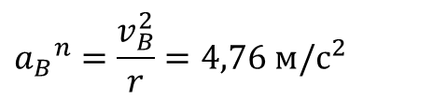




Пример 2
МГТУ им. Н.Э. Баумана
A
$a_{A}^{n}={ω_{0}}^{2}∙OA=4∙0,2=0,8$ м/$с^{2}$
$${{\overline{a}}_{B}}^{τ}+{{\overline{a}}_{B}}^{n}={\overline{a}}_{A}^{n}+{{\overline{a}}_{BA}}^{τ}+{{\overline{a}}_{BA}}^{n}$$
$${\overline{a}}_{A}^{n}$$
$${a_{B}}^{n}=\frac{v_{B}^{2}}{r}=4,76 \text{м/}с^{2}$$
$$ω_{0}$$
$$ε_{AB}$$
$${\overline{a}}_{BA}^{n}$$
B
$a_{BA}^{n}=ω_{AB}^{2}∙AB=4∙0,4=1,6 {м/c}^{2}$ ,
O
O1
$${\overline{a}}_{B}^{n}$$
Строим многоугольник ускорений.
$$\underline{x}: 0+{a_{B}}^{n}=0+{a_{BA}}^{τ}\cos{60°}+{a_{BA}}^{n}\cos{30°}$$
$${\overline{a}}_{B}^{n}$$
$${{\overline{a}}_{BA}}^{τ}$$
$${\overline{a}}_{A}^{n}$$
л. ${{\overline{a}}_{B}}^{τ}$
$${a_{BA}}^{τ}=\frac{−{a_{BA}}^{n}\cos{30°}+{a_{B}}^{n}}{\cos{60°}}=6,75 \text{м/}с^{2}$$
$${\overline{a}}_{BA}^{n}$$
л. ${{\overline{a}}_{BA}}^{τ}$
л.${{\overline{a}}_{B}}^{τ}$
$$ε_{AB}=\frac{{a_{BA}}^{τ}}{AB}=\frac{6,75}{0,4}=16,87 рад/с^{2}$$
$${{\overline{a}}_{BA}}^{τ}$$
$${\overline{a}}_{B}$$
y
$$\underline{y}: 0−{a_{B}}^{τ}=−a_{A}^{n}−{a_{BA}}^{τ}\cos{30°}+{a_{BA}}^{n}\cos{60°}$$
$${{\overline{a}}_{B}}^{τ}$$
$${a_{B}}^{τ}=a_{A}^{n}+{a_{BA}}^{τ}\cos{30°}−{a_{BA}}^{n}\cos{60°}=5,84 \text{м/}с^{2}$$
л. ${{\overline{a}}_{BA}}^{τ}$
$$a_{B}=\sqrt{{({a_{B}}^{τ})}^{2}+{({a_{B}}^{n})}^{2}}=7,54 \text{м/}с^{2}$$
x

Slide 4






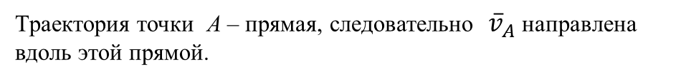









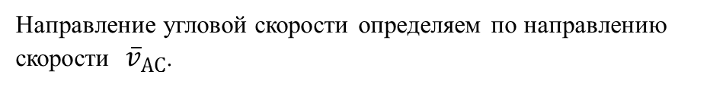
Пример3
МГТУ им. Н.Э. Баумана
B
Для заданного положения механизма определить угловую скорость шатуна АВ и скорость точки В, если ОС = ВС = АС = 0,25 м и угловая скорость кривошипа ОС равна ω₁ = 4 рад/c .
$${\overline{v}}_{C}$$
C
Решение.
$$ω_{AB}$$
$$ω_{1}$$
Примем за полюс точку C.
$${60}^{°}$$
A
л. ${\overline{v}}_{A}$
O
Траектория точки А – прямая, следовательно ${\overline{v}}_{A}$ направлена вдоль этой прямой.
$${\overline{v}}_{AC}$$
л. ${\overline{v}}_{AC}$
л. ${\overline{v}}_{AC}$
$${\overline{v}}_{AC}⊥AB$$
Из треугольника скоростей
$${\overline{v}}_{C}$$
$${\overline{v}}_{AC}$$
$${30}^{°}$$
$${30}^{°}$$
л. ${\overline{v}}_{A}$
$${\overline{v}}_{A}$$
Направление угловой скорости определяем по направлению скорости ${ \overline{v}}_{АС}$.

Slide 5





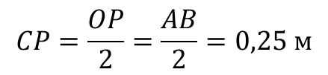

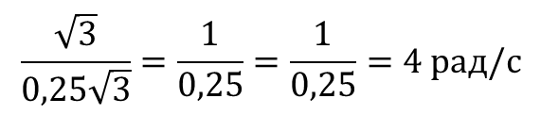










Пример3 (продолжение).
МГТУ им. Н.Э. Баумана
$${\overline{v}}_{B}$$
Приняв за полюс точку C, для скорости точки B имеем:
$${\overline{v}}_{BC}$$
P
B
$$ω_{AB}$$
$${\overline{v}}_{C}$$
C
Из треугольника скоростей
$$ω_{AB}$$
$$ω_{1}$$
Проверка через МЦС.
$${60}^{°}$$
A
$$CP=\frac{OP}{2}=\frac{AB}{2}=0,25 м$$
O
$${\overline{v}}_{A}$$
$$BP=CP=0,25 м$$
$${\overline{v}}_{BC}$$
$$AP=OA∙tg{60}^{∘}=0,25\sqrt{3 } м$$
$${\overline{v}}_{B}$$
$${60}^{°}$$
$$\frac{\sqrt{3}}{0,25\sqrt{3}}=\frac{1}{0,25}=\frac{1}{0,25}=4 рад/с$$
$${\overline{v}}_{C}$$
$$\frac{v_{A}}{AP}=\frac{v_{B}}{BP}=\frac{v_{C}}{CP}=ω_{AB}$$
$${30}^{°}$$

Slide 6





























Пример3 (продолжение).
МГТУ им. Н.Э. Баумана
B
Примем за полюс точку C.
$${\overline{a}}_{BC}^{n}$$
$a_{C}^{n}=ω_{1}^{2}∙OC=16∙0,25=4 {м/c}^{2}$ ,
$\underline{{\overline{a}}_{A}^{τ}}=\underline{\underline{{\overline{a}}_{C}^{}}}+\underline{\underline{{\overline{a}}_{AC}^{n} }}+\underline{{\overline{a}}_{AC}^{τ}}$
C
$${\overline{a}}_{C}^{n}$$
$a_{AC}^{n}=ω_{AB}^{2}∙AC=16∙0,25=4 {м/c}^{2}$ ,
$$ω_{1}$$
$${\overline{a}}_{AC}^{n}$$
Строим многоугольник ускорений.
$${60}^{°}$$
A
л. ${\overline{a}}_{A}^{τ}$
$ε_{AB}=\frac{a_{AC}^{τ}}{AC}=0$ $рад/с^{2}$
O
$$a_{AC}^{τ}=0{ м/c}^{2}$$
$$⇒$$
$a_{A}^{τ}=a_{AC}^{n}=a_{C}^{n}=4 м/с^{2}$,
л.${\overline{a}}_{AC}^{τ}$
Для точки В
$${\overline{a}}_{C}^{n}$$
$${30}^{°}$$
${\overline{a}}_{B}=\underline{\underline{{\overline{a}}_{C}^{n} }}+\underline{\underline{{\overline{a}}_{BC}^{n}}}+\underline{\underline{{\overline{a}}_{BC}^{τ}}}$ ,
$${\overline{a}}_{A}^{τ}$$
л. ${\overline{a}}_{A}^{τ}$
$$a_{BC}^{τ}=0{ м/c}^{2}$$
$${\overline{a}}_{B}$$
$${60}^{°}$$
л.${\overline{a}}_{AC}^{τ}$
$a_{BC}^{n}=ω_{AB}^{2}∙BC=16∙0,25=4 {м/c}^{2}$
$${30}^{°}$$
$${\overline{a}}_{AC}^{n}$$
$$a_{B}=2a_{C}^{n}cos{30}^{°}=4\sqrt{3}{ м/c}^{2}$$
$${\overline{a}}_{BC}^{n}$$
$${60}^{°}$$
$${\overline{a}}_{C}^{n}$$

Slide 7











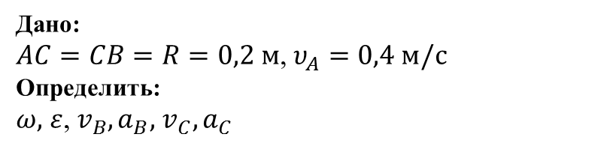










Пример 4
МГТУ им. Н.Э. Баумана
Дано:
$AC=CB=R=0,2 м$, $υ_{A}=0,4$ м/с
Определить:
$ω,$ $ε$, $v_{B},a_{B},$ $v_{C},a_{C}$
$$x_{1}$$
$${{\overline{a}}_{BA}}^{n}$$
P
Решение:
$${{\overline{a}}_{BA}}^{τ}$$
A
Найдем МЦС стержня.
л. ${{\overline{a}}_{B}}^{τ}$
$$ω$$
$$ω=\frac{v_{A}}{AP}=\frac{0,4}{0,4}=1 рад/с$$
$${\overline{a}}_{B}$$
$${\overline{v}}_{A}^{}$$
$${30}^{°}$$
л. ${{\overline{a}}_{BA}}^{τ}$
$$AP=BP ⇒ v_{B}=v_{A}=0,4 м/с$$
$${{\overline{a}}_{B}}^{τ}$$
$${{\overline{a}}_{B}}^{n}$$
$$ε$$
C
$$v_{С}=ωCP=APcos{30}^{°}≈0,346 м/с$$
$${\overline{v}}_{C}^{}$$
$${\overline{a}}_{B}={{\overline{a}}_{B}}^{τ}+{{\overline{a}}_{B}}^{n}={\overline{a}}_{A}^{τ}+{{\overline{a}}_{BA}}^{τ}+{{\overline{a}}_{BA}}^{n}$$
x
$${{\overline{a}}_{BA}}^{n}$$
л. ${{\overline{a}}_{BA}}^{τ}$
B
$${a_{B}}^{n}=\frac{{v_{B}}^{2}}{R}=0,8 \text{м/}с^{2}$$
${a_{BA}}^{n}=ω^{2}AB=0,4 \text{м/}с^{2}$;
$${\overline{v}}_{B}^{}$$
$${{\overline{a}}_{BA}}^{τ}$$
$${30}^{°}$$
$${{\overline{a}}_{B}}^{n}$$
$\underline{x}:{ a_{B}}^{n}=−{a_{BA}}^{n}cos{60}^{°}+{a_{BA}}^{τ}cos{30}^{°}; {a_{BA}}^{τ}≈1,15 \text{м/}с^{2}$; $ε =\frac{{a_{BA}}^{τ}}{AB}≈2,89 рад/с^{2}$
л. ${\overline{v}}_{B}^{}$
$$\underline{x_{1}}:{ a_{B}}^{τ}cos{30}^{°}−{a_{B}}^{n}cos{60}^{°}={a_{BA}}^{n}; {a_{B}}^{τ}≈0,\text{92} \text{м/}с^{2};$$
$$a_{B}=\sqrt{{({a_{B}}^{τ})}^{2}+{({a_{B}}^{n})}^{2}}≈1,22 \text{м/}с^{2}$$
л. ${{\overline{a}}_{B}}^{τ}$
$$a_{C}=\frac{a_{B}}{2}=0,61 \text{м/}с^{2}$$

